Slide 1
APAC ICT · AI EXECUTIVE BRIEFING
算力的重心 在移动
从模型分数到电力、存储与国家资本——过去两周，亚太 AI 产业换了记分牌。 本材料的每一个数字，都可回溯到当日情报原文。
亚太ICT MSSD · AI 洞察知识库
数据窗口 2026.07.25 – 08.07 ｜ 13 期日报 · 344 条情报
Notes:
各位好，这份材料的主题只有一句话：算力的重心在移动。过去两周，亚太 AI 产业换了记分牌——大家比拼的不再是模型分数，而是电力、存储和国家资本。接下来的每一个数字，都可以回溯到当日情报原文，数据窗口是七月二十五日到八月七日，共十三期日报、三百四十四条情报。

Slide 2
两周 · 六个数字
先看数字，再谈判断
63.5%
800 GW+
8867 亿美元
OpenRouter 全球 AI 调用量中， 中国自研模型的份额——调用榜前五 被小米、DeepSeek、混元、智谱包揽
全球 AI 数据中心排队等待接入的 电力总量，德州 ERCOT 半年内 从 233GW 涨到 474GW
九大云服务商 2026 年 资本支出总额，同比仍在加速
+719.6%
2 GW
1.36 GW
南亚科 7 月营收同比——AI 需求造成 存储"全面性缺货"，三星判断 短缺延续到 2028
SK 电讯与英伟达意向共建的 AI 工厂 规模，韩国把"运营商即算力运营方" 写进国家资本结构
印尼一周内承接的签约算力（Zankore 1GW + CoreWeave 360MW）—— 亚太算力地图正在重画
全部数字出自每日 AI 洞察日报归档
02
Notes:
先看数字，再谈判断。六个数字里最重要的三个：中国自研模型已经占到 OpenRouter 全球调用量的百分之六十三点五；全球数据中心排队等电的规模超过八百吉瓦；南亚科七月营收同比增长超过七倍，存储已经全面缺货。另外三个数字——九大云商八千八百六十七亿美元的年资本开支、韩国 SKT 与英伟达共建的两吉瓦 AI 工厂、印尼一周承接一点三六吉瓦——共同指向一件事：格局在变。

Slide 3
壹
三个判断：格局变了
开源权重的天平 · 算力的国家化 · 瓶颈的接力
格局
03
Notes:
第一部分，三个判断。我们把这两周的情报收敛成三句话：开源权重的天平在倾斜，算力正在国家化，瓶颈在接力。逐一来看。

Slide 4
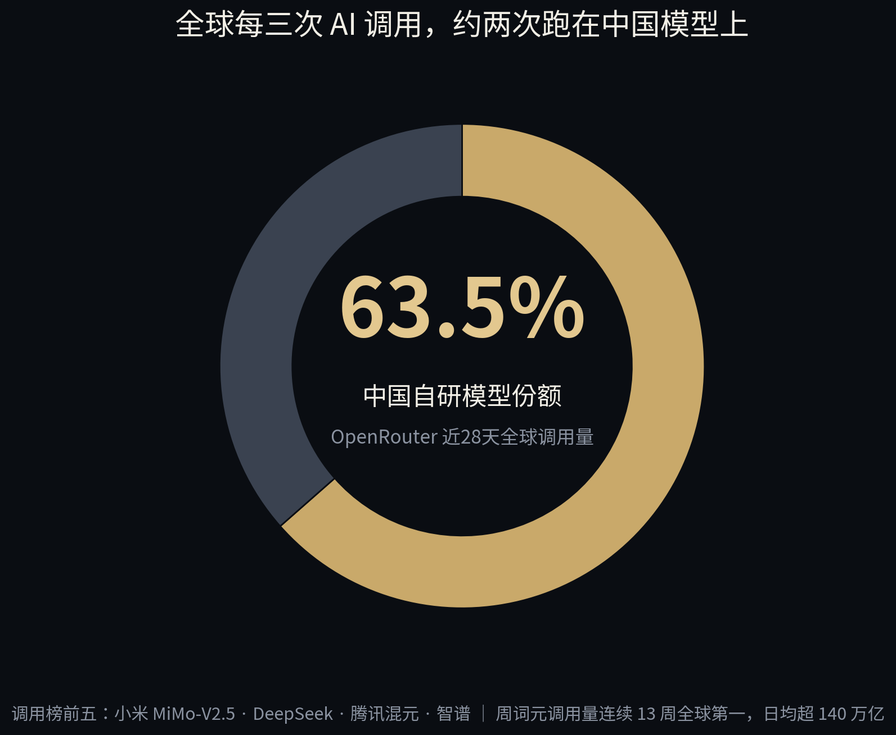
判断一 · 开源权重的天平
全球每三次 AI 调用，约两次跑在中国模型上
规模上限被中国刷新
Kimi K3 开放完整权重，2.8 万亿参数为 全球开放权重之最；华为开源 5050 亿参数 openPangu-2.0-Pro，昇腾原生训练
对手也在用
Hugging Face 用 GLM-5.2 完成攻击取证； 日本 Sakana AI 以中国开源模型为基座； 近 200 家美国科技公司联名反对禁用
共识已到部长级
APEC 21 个经济体通过《成都声明》， 首次就开源 AI 达成部长级共识
数据出处：08-03 / 07-31 / 07-25 / 08-01 日报
04
Notes:
判断一：全球每三次 AI 调用，约有两次跑在中国模型上。左边这张图是 OpenRouter 近二十八天的调用份额，中国自研模型占百分之六十三点五，周词元调用量已经连续十三周全球第一。支撑这个判断的还有三条：规模上限被中国刷新，Kimi K3 开放了二点八万亿参数的完整权重；对手也在用，Hugging Face、日本 Sakana AI 都以中国开源模型为基座；共识已经到了部长级，APEC 二十一个经济体首次就开源 AI 达成《成都声明》。

Slide 5
判断二 · 算力的国家化
算力写进了国家资本结构， 运营商从"用 AI"变成"卖 AI 产能"
9500 亿美元
2 万亿元
1.5 万亿日元
韩美芯片供应与制造合作包；韩国政企 部署约 26 万块 GPU，国家 AI 计算中心 已动工（2028 年 1.5 万卡）
中国"六网"工程披露的 2026 年全国 AI 算力网投资规模；中国联通智算规模 已达 45EFLOPS
NTT Data 拟投入金额，2033 年 把日本 AI 算力容量提升至 1GW
运营商的新账本已经开始兑现
SK 电讯 AI 数据中心营收同比 +92.5% ｜ Indosat AI Cloud 半年收入 3300 万美元，超去年全年 Airtel 旗下 Nxtra 提出 1GW 容量目标
数据出处：07-25 / 07-28 / 08-05 / 08-06 日报
05
Notes:
判断二：算力写进了国家资本结构。韩美芯片合作包九千五百亿美元，中国"六网"工程今年算力网投资两万亿元，NTT Data 拟投一点五万亿日元把日本算力提到一吉瓦——三个国家用的都是国家级资本。更值得注意的是下面这行：运营商的新账本已经开始兑现，SK 电讯 AI 数据中心营收同比增长九成多，Indosat 半年收入三千三百万美元超过去年全年。运营商正在从"用 AI"变成"卖 AI 产能"。

Slide 6
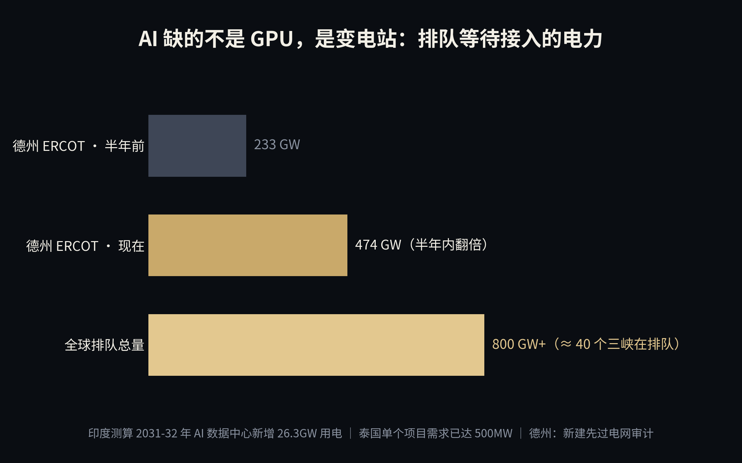
判断三 · 瓶颈的接力（上）——电
约束从"买不到芯片"，变成"接不上电"
800GW ≈ 40 个三峡在排队
印度测算 2031-32 年 AI 数据 中心新增 26.3GW 用电
泰国单个项目需求已达 500MW
德州要求新建数据中心 先过电网审计
数据出处：08-05 / 07-28 日报
06
Notes:
判断三的上半场是电。左图是排队等待接入的电力：德州 ERCOT 半年内从二百三十三吉瓦翻倍到四百七十四吉瓦，全球排队总量超过八百吉瓦——相当于四十个三峡在排队。印度测算未来新增二十六点三吉瓦用电，泰国单个项目就要五百兆瓦，德州已经要求新建数据中心先过电网审计。AI 现在缺的不是 GPU，是变电站。

Slide 7
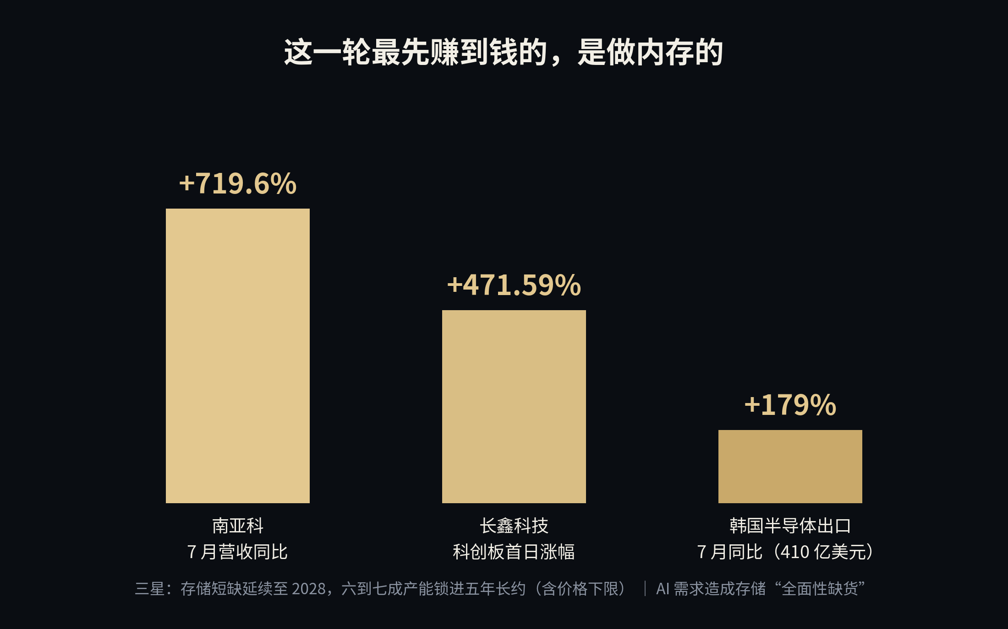
判断三 · 瓶颈的接力（下）——存储与钱
"买不到内存、融不到钱"接过了接力棒
存储
三星把六到七成产能锁进五年长约 （含价格下限），短缺看到 2028
钱
英伟达拟为 OpenAI 提供约 2500 亿美元 担保，7500 亿交易潮引发循环融资担忧； CoreWeave 信用违约互换一度突破 855 基点
AI 基建的信用结构，第一次被债券市场直接定价。 能把"瓦特"和"比特"一起解的厂商，才进得了下一轮牌桌。
数据出处：07-28 / 07-31 / 08-02 / 08-06 日报
07
Notes:
判断三的下半场，是内存和钱。左图三根柱子：南亚科七月营收同比涨百分之七百一十九点六，长鑫科创板首日涨百分之四百七十一点五九，韩国半导体出口同比涨百分之一百七十九。三星把六到七成产能锁进含价格下限的五年长约，短缺看到二〇二八年。钱这边，英伟达拟为 OpenAI 提供约二千五百亿美元担保，CoreWeave 的信用违约互换一度突破八百五十五个基点——AI 基建的信用结构，第一次被债券市场直接定价。

Slide 8
贰
亚太：地图与规则同时重画
落点外扩 · 规则时代 · 回报检验
亚太
08
Notes:
第二部分回到亚太。这里正在发生的事情是：算力地图和准入规则被同时重画。三个关键词：落点外扩、规则时代、回报检验。

Slide 9
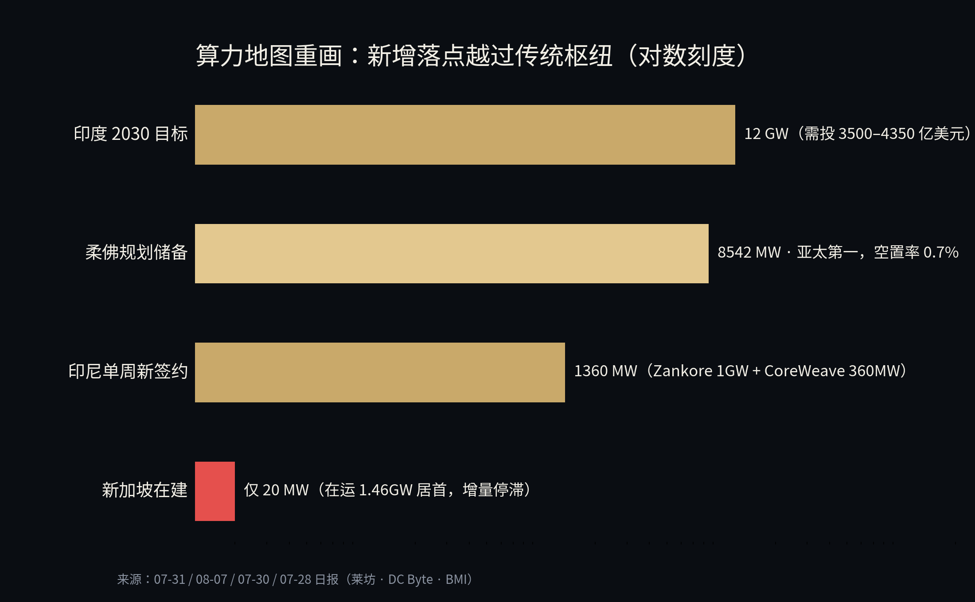
落点外扩
新增算力越过传统枢纽，电力可得性取代区位
下一轮主战场
印尼 · 柔佛 · 印度 · 越南 （越南为次级枢纽， 在运约 148MW）
需求集中在电力、制冷、 光互连与本地交付
新加坡在运 1.46GW 仍居东南亚首位， 但在建仅 20MW，增量近乎停滞
数据出处：07-31 / 08-07 / 07-30 / 07-28 日报
09
Notes:
先看地图。新增算力正在越过传统枢纽：柔佛以八千五百四十二兆瓦的规划储备居亚太第一，空置率只有百分之零点七；印尼一周签下一点三六吉瓦，CoreWeave 进亚太的第一站选了印尼而不是新加坡；印度定下二〇三〇年十二吉瓦的目标。反观新加坡，在运一点四六吉瓦仍是东南亚第一，但在建只剩二十兆瓦，增量近乎停滞。电力可得性正在取代区位，成为选址的第一变量。

Slide 10
规则时代
亚太从"抢投资"转向"定规则"，抓手清一色是电与水
泰国
马来西亚
四项质量门槛 + 每兆瓦 450 万泰铢电力保函， 牌照升为 Type 3；清洁电力被定义为 "决定泰国 AI 未来"的要素
外资数据中心改用"经济价值计分卡"评估； AI Nation 2030 把重心从供地供电转向 算力服务、本地模型与行业应用
印度 / 澳大利亚
新加坡 / 欧盟
印度电信数据出境"零例外"禁令； 澳洲要求数据中心自筹电力 并承担全额并网成本
新加坡《董事会 AI 指南》把 AI 责任 压到董事会层级；欧盟 AI 法案执法权生效， 可按全球营收计罚
准入逻辑变成："电从哪来、水怎么省、本地得到什么。"本地价值成为硬通货。
数据出处：07-27 / 08-02 日报
10
Notes:
规则也换了考卷。泰国设了四项质量门槛，外加每兆瓦四百五十万泰铢的电力保函；马来西亚改用经济价值计分卡评估外资数据中心；印度电信数据出境零例外禁令，澳洲要求自筹电力并承担全额并网成本；新加坡把 AI 责任压到董事会层级，欧盟 AI 法案可按全球营收计罚。准入逻辑变成了三个问题：电从哪来、水怎么省、本地得到什么。

Slide 11
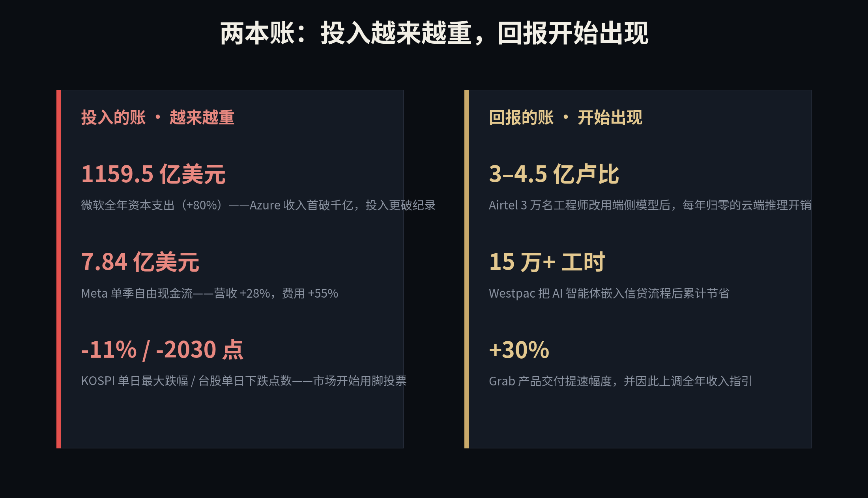
回报检验
泡沫争论的答案，藏在两本账的差值里
客户的预算审批正在变严——方案叙事要从能力清单，切换到单位任务成本与可核算回报。
数据出处：07-30 / 08-06 / 08-07 日报
11
Notes:
关于泡沫的争论，答案藏在两本账的差值里。左边投入的账越来越重：微软全年资本支出一千一百五十九点五亿美元，Meta 单季自由现金流只剩七点八四亿美元，韩台股市已经开始用脚投票。右边回报的账开始出现：Airtel 三万名工程师改用端侧模型后每年数亿卢比云端开销归零，Westpac 累计节省超过十五万个工时，Grab 交付提速三成并因此上调全年指引。对我们的启示是：客户预算审批正在变严，方案叙事要从能力清单切换到单位任务成本和可核算回报。

Slide 12
叁
十句可以开口的话
高层交流 · 发布会开场 · 每句话背后都有一个当天可查证的数字
谈资
12
Notes:
最后一部分，十句可以开口的话。高层交流也好，发布会开场也好，每句话背后都有一个当天可查证的数字，可以直接引用。

Slide 13
谈资 · 上 · 01–05
01
中国模型占全球 AI 调用量 63.5%，前五名被小米、DeepSeek、混元、智谱包揽
开场白 · "现在全球每三次 AI 调用，大约有两次跑在中国的开源模型上——这在一年前不可想象。"
02
韩国把"运营商即 AI 算力运营方"写进国家资本结构，SKT 建 2GW AI 工厂
开场白 · "韩国给运营商的定位变了：不是用 AI 的电信公司，而是卖 AI 产能的基础设施企业。"
03
全球 AI 数据中心排队电力超过 800GW，德州排队半年翻倍到 474GW
开场白 · "AI 现在缺的不是 GPU，是变电站——800GW 相当于 40 个三峡在排队。"
04
CoreWeave 进亚太第一站选了印尼不是新加坡；柔佛 8542MW 居亚太储备第一
开场白 · "算力正在越过传统枢纽向外扩散——新加坡在建只剩 20MW，增量都去了印尼和柔佛。"
05
南亚科营收同比 +719.6%，三星判断存储短缺持续到 2028，长鑫 3.31 万亿登顶 A 股
开场白 · "这一轮最先赚到钱的不是做模型的，是做内存的。"
每句话背后都有一个当天可查证的数字
13
Notes:
前五句。第一句讲开源份额：全球每三次 AI 调用约两次跑在中国开源模型上。第二句讲韩国模式：运营商不再是用 AI 的电信公司，而是卖 AI 产能的基础设施企业。第三句讲电：八百吉瓦排队，相当于四十个三峡。第四句讲落点：新加坡在建只剩二十兆瓦，增量都去了印尼和柔佛。第五句讲存储：这一轮最先赚到钱的不是做模型的，是做内存的。

Slide 14
谈资 · 下 · 06–10
06
九大云商年资本开支 8867 亿美元；CoreWeave 信用违约互换一度突破 855 基点
开场白 · "AI 基建第一次被债券市场定价——这轮竞争拼的是谁的融资结构更健康。"
07
泰国设电力保函、马来西亚改计分卡、印度数据零例外禁出境
开场白 · "亚太的数据中心审批换了考卷：不再问投多少钱，改问电从哪来、本地得到什么。"
08
Airtel 给 3 万名现场工程师部署端侧小模型，每年数亿卢比云端开销归零
开场白 · "推理正在从云端搬进口袋——运营商第一次把 AI 账单做成了负数。"
09
Opus 5 定价腰斩、GPT-5.6 降 80%、MiniMax 把视频生成压到分钱级
开场白 · "前沿竞争的记分牌从跑分变成了单位任务成本——降价就是新的军备竞赛。"
10
华为开源 5050 亿参数盘古（昇腾原生），周内落地泰国 AIS 智能制造合作
开场白 · "开放权重加自主算力，正好是亚太各国主权 AI 诉求咬合最紧的一对组合。"
每句话背后都有一个当天可查证的数字
14
Notes:
后五句。第六句讲钱：AI 基建第一次被债券市场定价，拼的是融资结构。第七句讲规则：审批不再问投多少钱，改问电从哪来、本地得到什么。第八句讲端侧：推理正从云端搬进口袋，Airtel 第一次把 AI 账单做成了负数。第九句讲降价：Opus 5 腰斩、GPT-5.6 降八成，记分牌从跑分变成了单位任务成本。第十句讲组合：开放权重加自主算力，正好咬合亚太各国的主权 AI 诉求。

Slide 15
谁解决电与内存， 谁定义下一轮 AI。
下期追踪
中国开源份额是否破 70% ｜ 韩国模式会不会被东南亚复制 存储长约如何推高亚太造价 ｜ 印尼 1.36GW 的开工进度
亚太ICT MSSD · AI 洞察知识库 · 每日更新
2026.08 · 第一期
Notes:
收束成一句话：谁解决电与内存，谁定义下一轮 AI。下期我们追踪四件事：中国开源份额是否突破七成、韩国模式会不会被东南亚复制、存储长约如何推高亚太造价、以及印尼那一点三六吉瓦的开工进度。这份材料每天更新，欢迎随时取用。谢谢。

